Slide 1



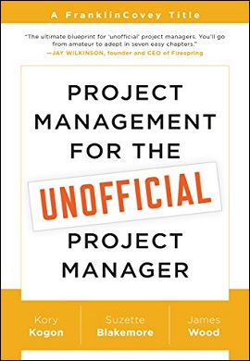
ارائه مدیریت و کنترل پروژه های فناوری اطلاعات
زمستان ۱۴۰۳
ارائه شده توسط: سپهر عبادی و محمد رئوف اعرابی

Slide 2
مدیریت پروژه برای غیر مدیر پروژه
کوری کوگن، سوزت بلیکمور، جیمز وود

Slide 3
فهرست
-5 اجرای پروژه
-1 دنیای جدید مدیریت غیر رسمی پروژه
-6 نظارت و کنترل پروژه
-2 مردم + فرایند = موفقیت
-7 خاتمه پروژه
-3 آغاز کردن پروژه
-4 برنامه ریزی پروژه

Slide 4
اکثر پروژه های پیچیده
به دلیل اینکه مدیران
{موارد بسیار ساده را فراموش می کنند}
شکست می خورند،
نه به دلیل اینکه نتوانستند با
پیچیدگی آن کنار بیایند.

Slide 5
1
دنیای جدید
مدیریت “غیر رسمی” پروژه

Slide 6
پروژه
مدیران
غیر رسمی پروژه
کوششی موقتی با زمان شروع و پایان مشخص که برای خلق محصول، خدمت یا نتیجه ای منحصر به فرد انجام می شود.
اکثر افراد ۶۰ الی ۸۰ درصد از کارشان پروژه محور است. اما وقتی که می پرسیم آیا عنوان شغلی آنها “مدیر پرژه” است، تقریبا ۱۰۰ درصد پاسخ ها یک “نه” قاطعانه است!
زمانی که از آنها پرسیده می شود آیا تا به حال برای رسیدگی به آن ۶۰ الی ۸۰ درصد از کارشان آموزش مدیریت پروژه دیده اند یا خیر، دست های کمی بالا می رود.
اگر بیشتر وقت شما در پروژه ها صرف می شود و تا به حال هیچ گونه آموزش رسمی مدیریت پروژه ندیده اید، شما مدیر غیر رسمی پروژه هستید.

Slide 7
PMI (Project Management Institute)
بیشتر ما (مدیران غیر رسمی پرژه) در پروژه هایمان موفق نمی شویم.
آمار هایی که pmi بیان می کند:
۴۵ درصد پروژه ها یا از محدوده زمانی خود تجاوز می کننند یا کلا لغو می شوند.
برای هر ۱۰۰ دلاری که در دنیا در پروژه ها سرمایه گذاری می شود، 13/5 دلار ضرر خالص ایجاد می شود.
OCT
45%
100$
MAY
8%
45%
فقط ۸ درصد سازمان ها عملگر های سطح بالا در مدیریت پروژه ها هستند.
فقط ۴۵ درصد پروژه ها در حقیقت به اهدافی که باید به آن برسند دست پیدا می کنند.

Slide 8
شایع ترین دلایل شکست پروژه از نظر PMI
با استناد دوباره به PMI :
پروژه شکست خورده به میزان یک سوم بودجه اولیه خود هزینه اضافه ایجاد می کند.
کمبود تعهد / حمایت
زمان بندی های نامعقول
اولویت های رقابتی بی شمار‌ (اولویت های متضاد)
خروجی ها / انتظارات غیر شفاف
منابع نامعقول
افرادی که از پروژه رانده شده اند
سیاست ها / قوانین
نداشتن “شمای کلی” برای تیم
برنامه ریزی ضعیف
نداشتن رهبری
تغییر استاندارد ها
کمبود یا سوء مدیریت بودجه
هزینه فقط مالی نیست و هزینه های مهم تری هم وجود دارند :
هزینه از دست رفتن فرصت ها
مشتریان ناراضی
از دست دادن نوآوری
از بین رفتن روحیه و مشارکت کارکنان

Slide 9
عوامل موفقیت پروژه
-1 به انتظارات یا فراتر از آنها برسد
-2 بهینه کردن منابع
-3 ایجاد کردن روحیه تیمی برای پروژه های بعدی

Slide 10
مدیریت پروژه = رهبری مردم
رهبری مردم :
الهام بخش آنها تا از شما و فرایند های مدیریت پروژه مشتاقانه و با رضایت خاطر پیروی کنند.
مسئول پروژه :
مدیریت کار ها، تحویل دادنی ها، ضرب الاجل ها، برنامه های زمان بندی، محدوده و همچنین رهبری مردم
مدیریت پروژه به همان اندازه که در مورد مدیریت ماهرانه فرایند ها است، به رهبری موثر افراد نیز مربوط می شود.
مردم + فرایند = موفقیت

Slide 11
من، مدیر پروژه؟
من، رهبر؟
همه پروژه ها چه کوچک چه ابر پروژه اصول اولیه مدیریت پروژه در انها نباید تغییر کند.
اگر موارد ساده را درست تشخیص دهید مشکلی نخواهید داشت.
صرف اینکه فرایند ها را به خوبی توصیف کنید به این معنا نیست که بتوانید به نحو احسن تیم پروژه را رهبری کنید.
افراد تیم را نمی توانید مجاب کنید که بهترین خودشان باشند و بهترین تلاش خود را برای نتیجه دادن پروژه به کار گیرند.
شما فقط می توانید الهام بخش آنها باشید تا خودشان داوطلبانه بهترین تلاش خود را به کار گیرند.
باید به آنها ارزش داد، افراد دوست دارند بخشی از یک چیز با اهمیت باشند.

Slide 12
انواع گروه های فرایندی در پروژه
آغاز
برنامه ریزی
اجرا
نظارت و کنترل
خاتمه
در فصل های بعدی به این پنج گام پرداخته می شود.

Slide 13
2
مردم + فرایند = موفقیت

Slide 14
اختیار رسمی
اختیار غیر رسمی
مردم + فرایند = موفقیت
نتیجه عناوین یا سمت ها است.
عنوان دادن به مردم لزوما آنها را رهبران خوبی نمی کند.
برای ایجاد موفقیت واقعی در پروژه به چیزی نیاز دارید به اسم اختیار غیر رسمی پروژه
اختیار غیر رسمی پروژه به افراد شما القا می کند که خودشان بخواهند در تیم شما بازی کنند و به پیروزی برسند.
از شخصیت و توانایی های رهبر نشئت می گیرد.
مدیریت عالی فرایند ها بسیار مهم است، اما رهبر خوب بودن ضروری است.
تاکید بیش از حد بر روی تکنیک های مدیریت پروژه هیچ گاه جایگزین انگیزه دادن به کارکنان برای بکارگیری خودجوش این تکنیک ها نمی شود.
ماهاتما گاندی
نلسون ماندلا
مارتین لوتر کینگ

Slide 15
چهار رفتار بنیادی برای بدست آوردن اختیار غیر رسمی پروژه
اول گوش دادن
شفاف سازی انتظارات
پاسخ گو بودن
احترام گذاشتن

Slide 16
احترام گذاشتن
به این معنا نیست که بگذارید بقیه سوارتان شوند.
در همان حال که با روراست بودن با افراد احترامشان را حفظ می کنید، می توانید آنها را پاسخ گو نیز نگه دارید.
روراست بودن نوعی احترام گذاشتن است.
اگر با خود و دیگران صادق باشید، خویشتن دار باشید، جدای از نتایج آن، شما موفق شده اید.
معمولا اگر به دیگران احترام بگذارید، دیگران نیز به شما احترام می گذارند.

Slide 17
اول گوش دادن
وقتی کسی نزدتان می آید و مشکل، شکایت، و یا درخواست تغییری دارد، بگذارید اول صحبت کند.
سریع راه حل ارائه ندهید، اول مطمئن شوید که مشکل را به درستی فهمیده اید.
اول گوش دادن رابطه بسیار نزدیکی با احترام گذاشتن دارد.
وقتی به حرف دیگران گوش ندهید به طور خودکار پیام بی احترامی به فرد مقابل می فرستید.

Slide 18
شفاف سازی انتظارات
بیشتر صحبت های شما به عنوان رهبر پروژه به منظور شفاف سازی انتظارات است.
یکی از کارهای اصلی مدیر غیر رسمی پروژه این است که طرز تفکر همه را یکسان کند.
محتمل ترین تله طرز تفکر متفاوت است.
از ده نفر بپرسید تعطیلات خوب چیست
حداقل بیست جواب مختلف خواهید داشت.
مردم دائما در حال تغییر نظر خودشان هستند.
به عنوان رهبر پروژه شما درگیر این واقعیتید.
اختیار غیر رسمی پروژه به این معنا است که دائما باید انتظارات کلی و ویژه ای را برای اعضای تیمتان روشن کنید.

Slide 19
پاسخ گو بودن
الگوی دیگران باشید.
همان رفتاری که از دیگران انتظار دارید، از خودتان نشان دهید.
روز های “چیزی را که می گویم انجام بده، نه کاری که خودم می کنم” تمام شده است.
برای الهام بخشیدن به مردم به منظور از جان و دل کار کردن، آنها باید ببینند که “حرف و عملتان یکی است” .
علاوه بر خود دیگران را نیز باید پاسخ گو نگه دارید.
سه رفتار اول : احترام گذاشتن، اول گوش دادن و شفاف سازی انتظارات، برای پاسخ گو بودن ماندن ضروری اند.

Slide 20
چهار رفتار بنیادی رفتار هایی سطحی نیستند و اگر آنها از عمق شخصیت شما سرچشمه نگرفته باشند، ظاهرسازی کرده اید و مردم متوجه آن خواهند شد.

Slide 21
آغاز
برنامه ریزی
اجرا
نظارت و کنترل
خاتمه
آیا لازم است که همه پنج گروه فرایندی که در فصل قبل گفتیم در همه پروژه ها به کار گرفته شوند؟
آیا در پروژه های کوچک نمی توان از دو یا چند گام صرفه نظر کرد تا سرعت کار بالا رود؟
تمام پروژه های موفق انجام شده همه این پنج گروه فرایندی را طی کرده اند.
ولی در پروژه های کوچک این گام ها با سرعت بیشتری انجام می شوند.

Slide 22
تفاوت اختیار رسمی و غیر رسمی پروژه چیست؟
چهار رفتار بنیادی برای بدست آوردن اختیار غیر رسمی چیست؟

Slide 23
3
آغاز کردن پروژه :
پیش رفتن یا دور خود چرخیدن؟

Slide 24
خزش محدوده
تمایل پروژه برای تغییر و تبدیل شدن به هیولایی غیرقابل کنترل
حساسیت به شرایط اولیه
آغاز کردن مهم ترین گام از پنج گام فرآیند مدیریت پروژه است در گام آغازین حتی کج فهمی کوچکی در مورد پروژه می تواند در ادامه مسیر فاجعه آفرین باشد به این اصل حساسیت به شرایط اولیه می گویند

Slide 25
این پروژه بر چه کسانی تاثیر می گذارد ؟
چه کسانی موفقیت را تعریف می کنند و انتظاراتشان چیست؟
محدودیت های پروژه چیست؟
درک مشترک خروجی های پروژه را چگونه ایجاد می کنید؟
برای شناسایی جواب سوال های بالا باید از گام های پایین پیروی بکنیم:
شناسایی تمام ذی نفعان
شناسایی ذینفعان کلیدی
مصاحبه کوثر با ذینفعان کلیدی

Slide 26
ذی نفع : شخص یا سازمانی که به طور فعال در پروژه مشارکت می کند یا به طور مثبت یا منفی تحت تاثیر آن قرار می گیرد.
شناسایی تمام ذی نفعان
ابزار:
طوفان فکری
هنگام بارگذاری طوفان فکری از تیمتان یا هم تیمی های تان دعوت کنید که در بررسی اولویت های پروژه شرکت کنند این کار باعث می شود که آن ها احساس احترام پیدا بکنند و توانایی هایشان برایتان مهم است باعث می شود در پروژه سعی و تلاش بیشتری انجام بدهند.
علم عصب شناسی نیز نشان می دهد که تفکر خطی خوب است اما طوفان فکری بهتر است.
از تفکر تصادفی یا یاداشت گذاری استفاده بکنید و یا نقشه های فکری ایجاد بکنید.
اگر خودتان تنها لیست ذینفعان رو ایجاد کنید تقریبا همیشه عده ای را از قلم می اندازید.

Slide 27
کلید مهم مدیریت پروژه این است که هیچ وقت دید خود را محدود نکنید هرچه قدر که بیشتر تلاش بکنید که افراد تحت تأثیر پروژه را شناسایی بکنید احتمال شکست کم تر می شود.

Slide 28

ذی نفع کلیدی : هرکسی که موفقیت پروژه را تعیین می کند.

Slide 29
مصاحبه موثر با ذی نفعان کلیدی
پس از کامل کردن لیست ذینفعان کلیدی باید تا حد امکان از آن ها ورودی بگیرید.
حسابی با آن ها مصاحبه کنید و برای این کار از اصل پیش قدم شدن استفاده بکنید.
هنگام پرسش از مدیران پروژه که با ذینفعان کلیدی مصاحبه کرده اند فقط ۲۵ درصد می گویند بله بقیه معمولا جواب های مثل زیر می دهند :
به ذینفع کلیدی دسترسی ندارم یا این گونه حس‌می کنم.
نمی خواهم اعتقادشان را به من از دست بدهند سوال پرسیدن آدم را احمق جلوه نمی دهد.
تا حالا به من مصاحبه کردن آموزش نداده اند.
نمی دانستم که باید با آن ها مصاحبه بکنم.
فکر کنم بدانند چه می خواهند.

Slide 30
کلمات فقط کد هایی هستند که به وسیله آن ها تصویر درون ذهن را توصیف میکنم.

Slide 31
ابزار: مصاحبه با ذینفعان کلی
مقصود پروژه : بیانیه مقصود پروژه توصیف می کند که از ابتدا چرا دارید پروژه را انجام می دهید
توصیف : در این قسمت به چگونگی ، چه چیزی و چه زمانی پروژه تا جایی که امکان دارد به وضوح پاسخ می دهید
نتایج مطلوب : بیانیه نتایج مطلوب موفقیت پروژه را تعریف می کند و به این سوال پاسخ می دهد اقدامات و خروجی های ویژه ای که باید به آن ها رسید چیست
حذفیات: این ها ملاحظات و مواردی آند که بخشی از پروژه نخواهند بود
نیاز های ارتباطی : یکی از عوامل موفقیت در پروژه ارتباطات خوب است از ذینفعان بپرسید در حین پیشرفت پروژه از که مواردی می خواهید مطلع شوید ؟ دوست دارید چگونه با شما ارتباط برقرار کنیم؟
معیار پذیرش: در اینجا تصمیم می گیریم که چه کسی باید اتمام پروژه را تایید بکند
محدودیت ها : این موارد محدودیت ها و حدود پروژه اند
عموما به شش حوزه تقسیم می شوند

Slide 32
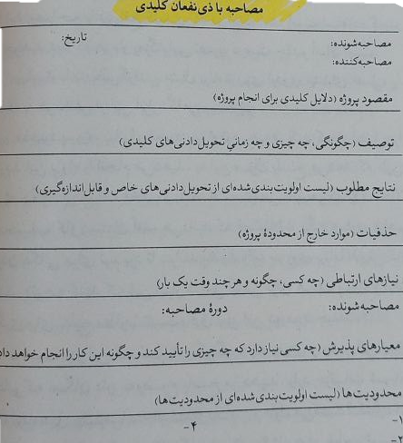

Slide 33
حوزه های محدودیت های احتمالی
محدودیت
کیفیت
منابع
بودجه
ریسک
زمان
محدوده

Slide 34
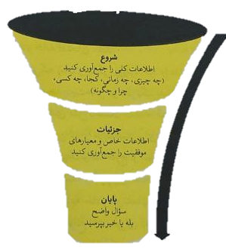
هرچه با ذینفعان کلیدی بیشتر در مورد محدودیت ها صحبت کنید انتظارات شفاف تریدبه دست خواهید آورد.
ابزار: قیف سوالات

Slide 35
مصاحبه فرد به فرد دارای خوبی این است که می توانست واقعا بفهمید در ذهن ذینفع چه می گذرد و ایده بهتری از انتظاراتشان از پروژه به شما بدهند.
مصاحبه گروهی داری خوبی این است که در زمان کمتری ورودی بیشتری نسبت به مصاحبه فرد به فرد به دست می آورید اگر مصاحبه گروهی درستی انجام بدهید.

Slide 36
نحوه اداره کردن جلسه
تا جایی که می توانید ذینفع دعوت کنید و آن ها را در اتاقی و یا آنلاین دور هم جمع بکنید.
زمان کاملا مشخصی برای جلسه تعیین بکنید جلسه را طبق زمان شروع و پایان دهید.
قانونی وضع بکنید که هیچ کس حق نداشته باشد سخن دیگری را قطع بکند.
به هر نفر فقط چند دقیقه وقت بدهید.
در مورد هر نکته ای که مطرح شد بحث نکنید فقط در صورت نیاز به شفاف سازی سوال بپرسید.
با دقت نظرات را ثبت بکنید.
از گروه تشکر بکنید و اگر خواستید مسائل بیشتری را مطرح کنند از آن ها برای مصاحبه فرد به فرد دعوت کنید.
پس از پایان جلسه نظرات ثبت شده را بین همه پخش بکنید.

Slide 37
رفتار های بنیادی قانون جلسه
احترام گذاشتن
اول گوش دادن
شفاف سازی انتظارات
پاسخ گو بودن

Slide 38
محدوده پروژه : مجموعه روشنی از انتظارات که من ذینفعان کلیدی آن را تایید کرده باشند.
ایجاد بیانیه تایید شده محدوده پروژه
پیش نویس بیانیه محدوده
بازبینی بیانیه
اخذ تاییدیه ها

Slide 39
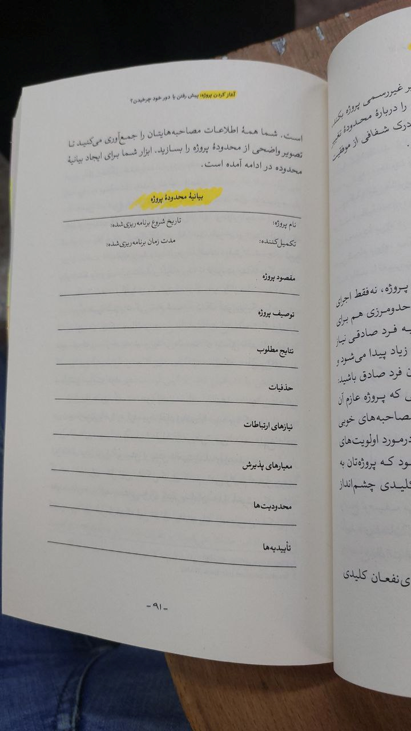
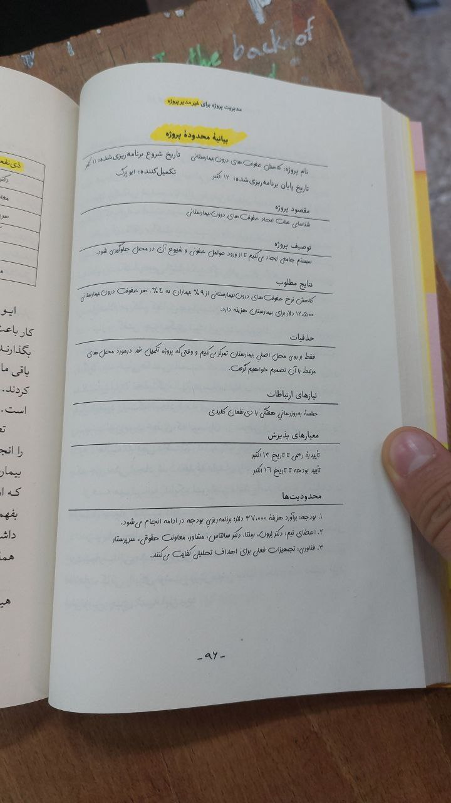

Slide 40
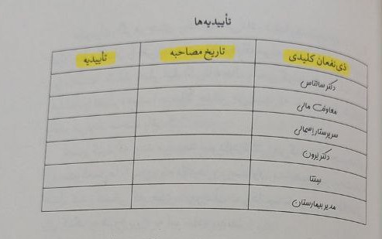

Slide 41
هیچ چیز سخت تر از مسئولیت مخاطره آمیز تر از رهبری با نامعلوم تر از موفقیت پیش قدم شدن در معرفی ترتیب جدیدی از شرایط نیست.
نیکولو ماکیاولی

Slide 42
4
برنامه ریزی پروژه:
واقعه اصلی یا سراب؟

Slide 43
برای تصمیم گیری هوشمندانه باید مسیر شفافی ایجاد کنید.
همانند قطب نما بیانیه محدوده پروژه به شما می گوید که در کدام جهت حرکت کنید. و همانند نقشه برنامه های پروژه به شما می گوید که چگونه به آنجا برسید.
شناسایی ریسک ها ابتدا ریسک های پروژه را شناسایی و سپس اثراتشان را ارزیابی بکنید.
ارزیابی ریسک
شدت اثر × احتمال موفقیت = ریسک واقعی
وقتی به روش طوفان فکری همه ریسک های احتمالی را شناسایی کردید شدت اثر و احتمال وقوعشان رو بسنجید.

Slide 44
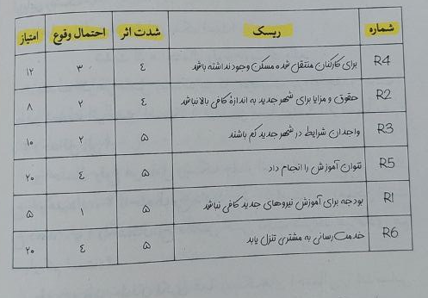

Slide 45
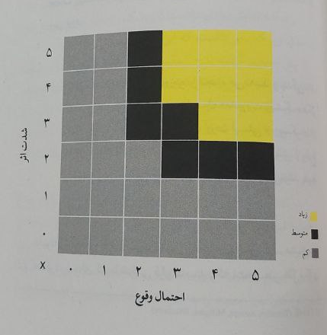

Slide 46
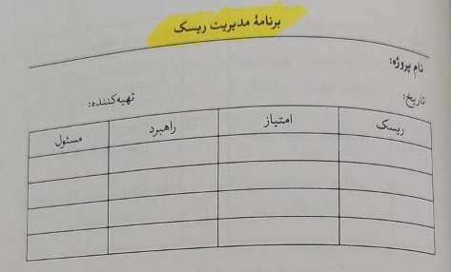
ابزار : مهار کردن ریسک
انتقال ریسک : واگذار کردن آن به دیگری
پذیرش ریسک : پذیرفتن آن و در صورت وقوع مقابله با آن
حذف ریسک : هرکاری که می توانید انجام دهید تا ریسک از بین برود
کاهش ریسک : کاهش احتمال وقوع یا شدت اثر
ابزار: برنامه مدیریت ریسک

Slide 47
زمان بندی پروژه
حالا که چگونگی مدیریت ریسک ها را برنامه ریزی کردید می‌توانید برنامه زمان بندی پروژه را تهیه بکنید.
گام های تهیه زمان بندی پروژه :
تهیه ساختار شکست کار
تعیین توالی فعالیت ها
شناسایی تیم پروژه
تخمین مدت زمان هر وظیفه
شناسایی مسیر بحرانی
تهیه بودجه پروژه

Slide 48
تهیه ساختار شکست
تحویل دادنی های پروژه و اجزای درون هر تحویل دادنی برای تکمیل پروژه.
پنج گروه فرآیندی
ساختار شکست کار گروه بندی اجزای پروژه برمبنای تحویل دادنی هاست که کل محدوده پروژه را تعریف و سازمان دهی می کند.
به تهیه ساختار شکست تجزیه پروژه هم می گویند.

Slide 49
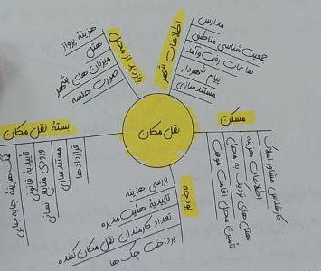
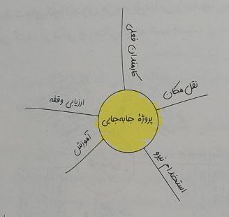

Slide 50
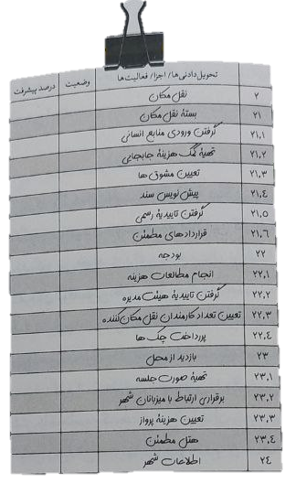
ابزار: لیست خطی
ابزار : روش کاغذ های چسبان
مثالی از نمودار گانت

Slide 51
توالی فعالیت ها
برای به دست آوردن اینکه چه چیزی را که زمانی باید انجام دهیم نیاز به دانستن توالی فعالیت ها داریم.
وابستگی
رابطه ای منطقی بین دو فعالیت که به شروع و یا پایان یکدیگر وابسته اند.
پایان به شروع
شروع به شروع
پایان به پایان
شروع به پایان
شناسایی تیم پروژه
اصلی که اینجا باید به خاطر سپرد این است که هدفْ تیم را تعریف می کند و نه برعکس باید افراد مناسب را پیدا کنید نه هرکسی که از راه می رسد.

Slide 52
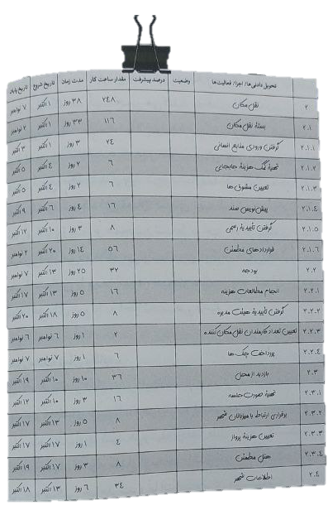
تخمین مدت زمان وطایف
کار≠ مدت زمان

Slide 53
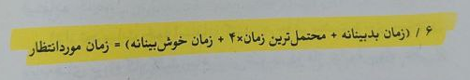
زمان بندی نیاز به انعطاف و شناوری دارد زیرا امکان وقوع ضرب الاجل های غیر منطقی که پروژه را به نابودی می کشانند وجود دارد.
هیچ چیز بیشتر از خبری مثل این باعث وحشت تیم توسعه نمی شود : سیستم مالی جدید تا پایان سال مستقر خواهد شد . و وقتی که می پرسید چطور این تاریخ سررسید ، چیزی بیشتر از باید کافی باشد آماده کنید.
از تجربیات خود استفاده کنید
از افراد مطلع بپرسید
از فرد خبره ای خارج از پروژه مشاوره بگیرید
استفاده از فرمول پرت برای به دست آوردن مدت زمان هر وظیفه

Slide 54
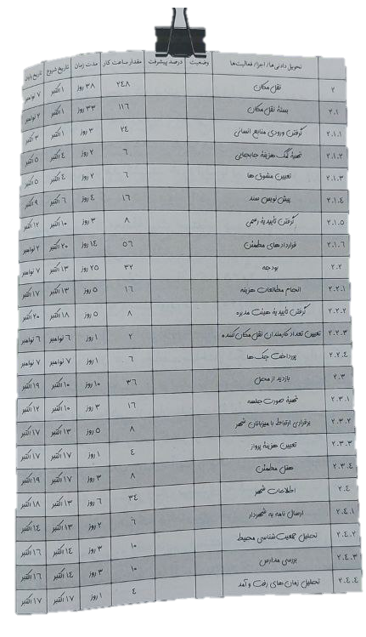
گردهمایی سالانه مشتری

Slide 55
ابزار : وقایع اصلی
روش دیگر برای جلوگیری از انحراف پروژه گذاشتن وقایع اصلی در زمان بندی است.
شناسایی مسیر بحرانی
مسیر بحرانی : طولانی ترین توالی فعالیت های زمان بندی شده که باید طبق زمان بندی ،که مدت زمان پروژه را تعیین می کند، شروع شوند و به پایان برسند. مسیر بحرانی مدت زمان پروژه را تعیین می کند . اگر هر فعالیتی در مسیر بحرانی به تاخیر بیفتد ، کل پروژه به تاخیر خواهد افتاد.
مسیر بحرانی :
مجموعه ای از فعالیت ها که مدت زمان پروژه را تعیین می کنند.

Slide 56
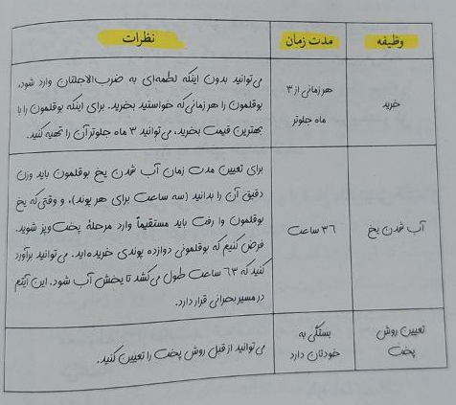

Slide 57
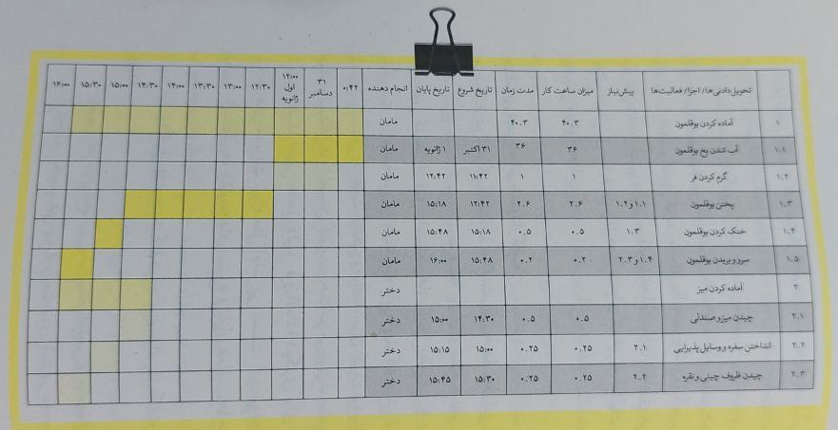

Slide 58
شناسایی مسیر بحرانی با نمودار گانت
می توانی در نمودار گانت با علامت زدن همه وظایفی که حتما باید طبق برنامه شروع شوند و به پایان برسند مسیر بحرانی را مشخص کنید.
نحوه جلوگیری از ایجاد تنگنا
بهترین افراد
آموزش متقابل
جلسات کوتاه پاسخ گویی تیمی

Slide 59
بودجه بندی پروژه
مدیر پروژه « این بودجه ای که نیاز داریم .» رئیس « با نصف این پول چه کار می توانی بکنی ؟»
مدیریت پروژه « شکست بخورم .»
تهیه برنامه ارتباطات
۹۰ درصد شغل مدیر پروژه برقراری ارتباط با اعصاب تیم و ذینفعان و مدیران اجرایی و تامین کنندگان و رسانه هاست.
برنامه ارتباطات
برنامه ریزی ارتباطات یعنی تعیین نیاز های اطلاعاتی و ارتباطی ذینفعان : چه کسانی و چه چیزی را می خواهد ، چه زمانی آن را خواهد خواست ، چگونه به دستش خواهد رسید و چه کسی آن را به دستش خواهد رساند.
ابزار : برنامه ارتباطات پروژه

Slide 60
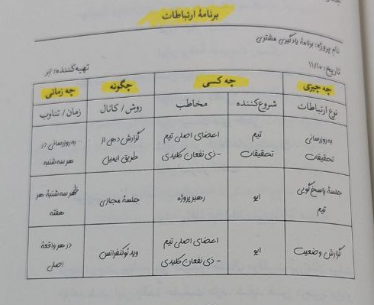

Slide 61
با تشکر از توجه شما
ارائه شده توسط:
سپهر عبادی و محمد رئوف اعرابی

